Slide 1





Trường Tiểu học Chánh Nghĩa
MÔN : TIẾNG VIỆT
LỚP : 2/4
GV: Đỗ Thị Hòa

Slide 2




TRÒ CHƠI:
LẮNG NGHE ÂM THANH

Slide 3

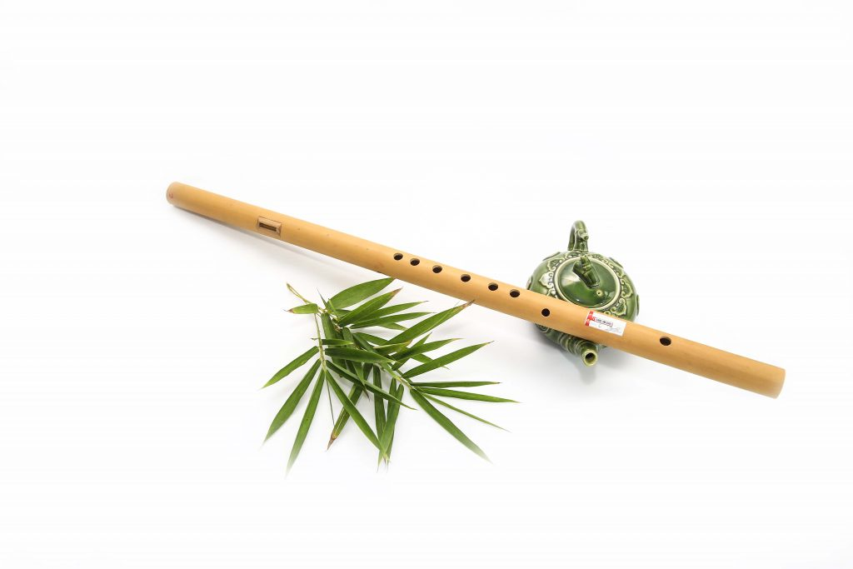
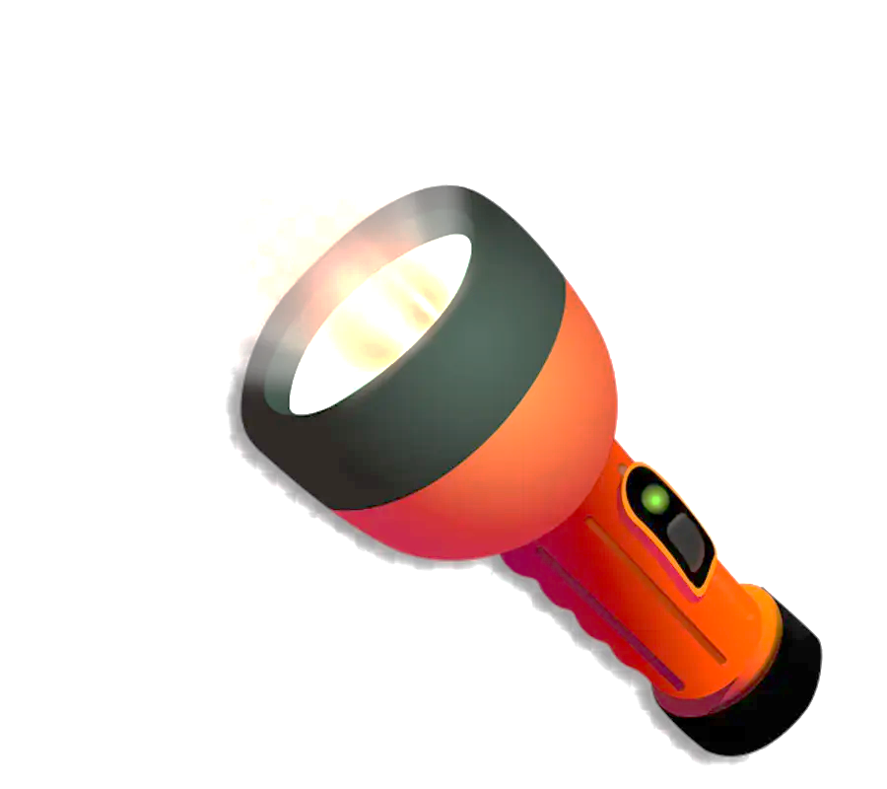

Đây là tiếng gì?
Tiếng sáo

Slide 4

Đây là tiếng gì?
Tiếng vịt kêu

Slide 5

Đây là tiếng gì?
Tiếng ếch kêu

Slide 6

Đây là tiếng gì?
Tiếng xe cứu hỏa

Slide 7

Đây là tiếng gì?
Tiếng voi kêu

Slide 8
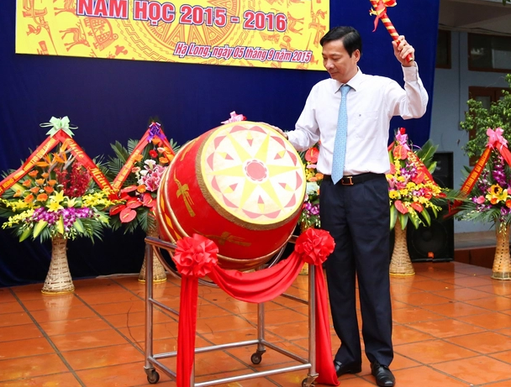
Đây là tiếng gì?
Tiếng trống trường

Slide 9
Thứ hai, ngày 14 tháng 10 năm 2024
Tiếng việt
Đọc: Cái trống trường em
Luyện đọc

Slide 10

Đọc nối tiếp
Cái trống trường em
Đọc mẫu
Cái trống trường em
Mùa hè cũng nghỉ
Suốt ba tháng liền
Trống nằm ngẫm nghĩ.
Cái trống lặng im
Nghiêng đầu trên giá
Chắc thấy chúng em
Nó mừng vui quá!
1
3
Buồn không hả trống
Trong những ngày hè
Bọn mình đi vắng
Chỉ còn tiếng ve?
Kìa trống đang gọi
Tùng! Tùng! Tùng! Tùng!
Vào năm học mới
Giọng vang tưng bừng.
2
4
(Thanh Hào)

Slide 11
Giải nghĩa từ
ngẫm nghĩ
: nghĩ đi nghĩ lại kĩ càng.
Notes:
Bài giảng thiết kế bởi: Hương Thảo - tranthao121006@gmail.com

Slide 12
Thứ hai, ngày 14 tháng 10 năm 2024
Tiếng việt
Đọc: Cái trống trường em
Luyện đọc
Buồn không hả trống
Nó mừng vui quá!
Tùng! Tùng! Tùng! Tùng!

Slide 13
Cái trống trường em
Đọc nhóm 4
Cái trống trường em
Mùa hè cũng nghỉ
Suốt ba tháng liền
Trống nằm ngẫm nghĩ.
Cái trống lặng im
Nghiêng đầu trên giá
Chắc thấy chúng em
Nó mừng vui quá!
Buồn không hả trống
Trong những ngày hè
Bọn mình đi vắng
Chỉ còn tiếng ve?
Kìa trống đang gọi
Tùng! Tùng! Tùng! Tùng!
Vào năm học mới
Giọng vang tưng bừng.
(Thanh Hào)

Slide 14
CUỘC THI TÌM KIẾM
“NHÓM PHÁT THANH VIÊN NHÍ”
TIÊU CHÍ:
Đọc to, rõ ràng.
Đọc diễn cảm, ngắt nghỉ đúng nhịp.
Không mắc lỗi phát âm khi đọc bài.

Slide 15
CUỘC THI TÌM KIẾM
“NHÓM PHÁT THANH VIÊN NHÍ”
BẮT ĐẦU

Slide 16
Thứ hai, ngày 14 tháng 10 năm 2024
Tiếng việt
Đọc: Cái trống trường em

Slide 17





TIẾT
HỌC
KẾT
THÚC

